Slide 1



Slide 2


一例急性白血病抗感染治疗

Slide 3

● 病例简介
摘要
1.独特性： 急性髓系白血病合并肺部感染
2.背景：患者为50岁女性。因确诊急性髓系白血病一年余入院,并允许检查确诊为屎肠球菌感染，同时合并二型糖尿病，高血压等基础疾病。

Slide 4
● 患者基础信息
1.人口学信息：女性，50岁。职业：其他。
2.主诉：确诊急性髓系白血病1年余
3.既往史：平素健康状况一般。有高血压病史。口服苯磺酸氨氯地平5mg。自述血压控制尚可。否认冠心病病史，有糖尿病病史。否认肝炎，结核等传染病史。否认中毒史，无药物过敏史。否认食物过敏史。有输血史，有输血反应：皮疹。

Slide 5
● 入院后检查
1.体格检查：
体温36度9，脉搏74次/分。呼吸20次/分。血压：129/74mmHg，体位：自动。面容安静，步态正常，语言清晰。身高160cm，体重72kg。
2.辅助检查：
CT

Slide 6
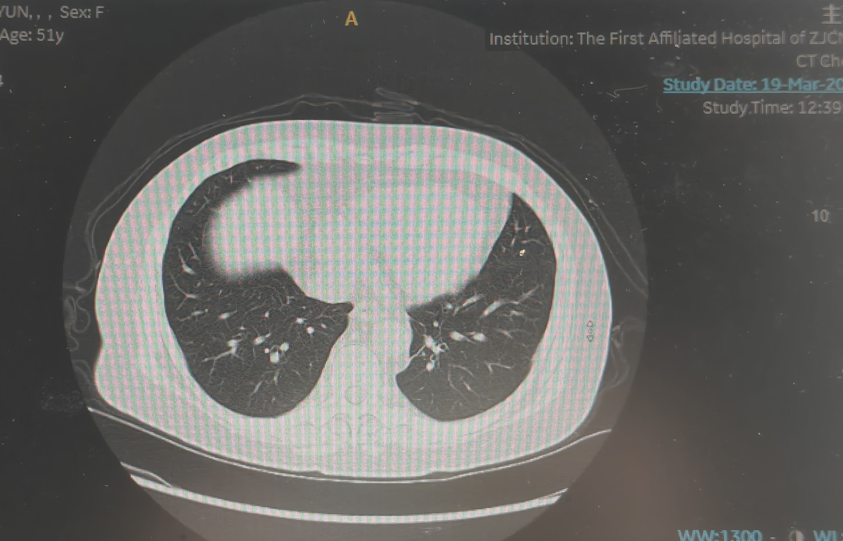
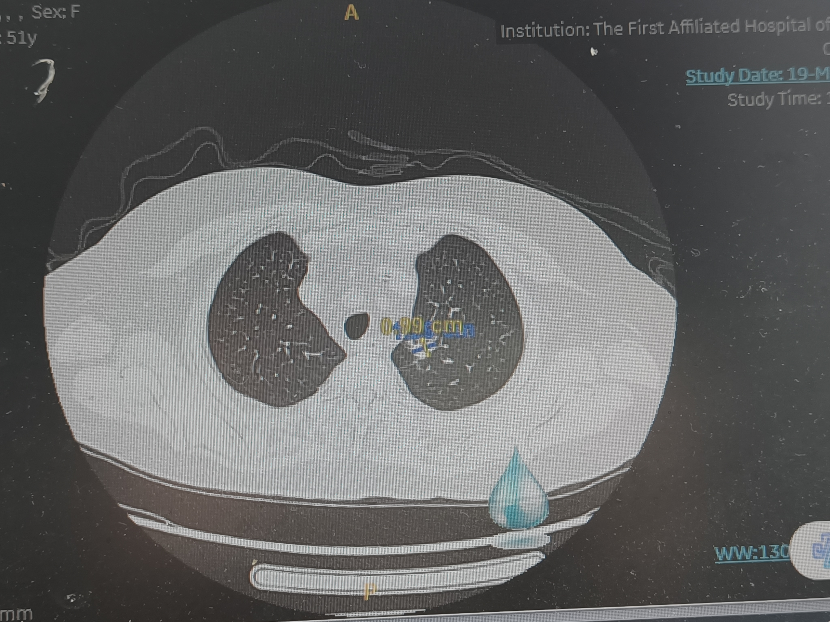
● 入院后检查
3.影像学检查：

Slide 7
● 诊断评估
诊断评估
1.初步诊断：恶性肿瘤维持化学治疗。
急性髓系白血病。
肺部感染。
二型糖尿病。
高血压。
2.诊断依据：血培养屎肠球菌、大肠埃希菌、肺炎克雷伯菌
3.鉴别诊断：排除肺结核: T-SPOT阴性

Slide 8
● 治疗过程
1.药物：2026.3.20予以伏立康唑0.2gbd抗真菌➕磷甲酸钠氯化钠注射液3gQ12抗病毒治疗。加用甲强龙20mg抗炎雾化剂。进猪人免疫球蛋白注射液，增强免疫。
2026.3.23，患者目前体温恢复正常，炎症指标较明显下降。抗感染治疗方案有效。在已有的抗感染治疗基础上➕用美罗培南
2026.3.29予以注射用盐酸万古霉素1g q12h➕磷甲酸钠氯化钠注射液3gqd抗病毒治疗，继续与美罗培南1gQ8h联合注射用伏立康唑0.2gbid抗真菌。甲强龙20mg抗炎，雾化，氯化钙补钙、补钾，降肝酶升白，升血小板等对症支持治疗。
2.手术：无

Slide 9
● 治疗过程
3.微生物/病理结果：血培养屎肠球菌、大肠埃希菌、肺炎克雷伯菌
4.方案调整：2026.3.31：因患者昨夜仍有高热。停用盐酸万古霉素，予以万古霉素针1gQ12➕依拉环素50mgQ12h➕美罗培南1mg8h➕氟利康唑0.2gbid抗感染治疗。
5.指标追踪：2026.3.30体温：39.7℃，crp:221.47,中性粒细胞绝对数：0.0
2026.3.31体温：38.3℃，crp:250.47,中性粒细胞绝对数：0.0
2026.4.1体温：37.8℃,crp:218.5,中性粒细胞绝对数：0.0
2026.4.2体温；38.6℃,crp210.2,中性粒细胞绝对数：0.0
2026.4.3体温：37.8℃,crp:202.5,中性粒细胞绝对数：0.0

Slide 10
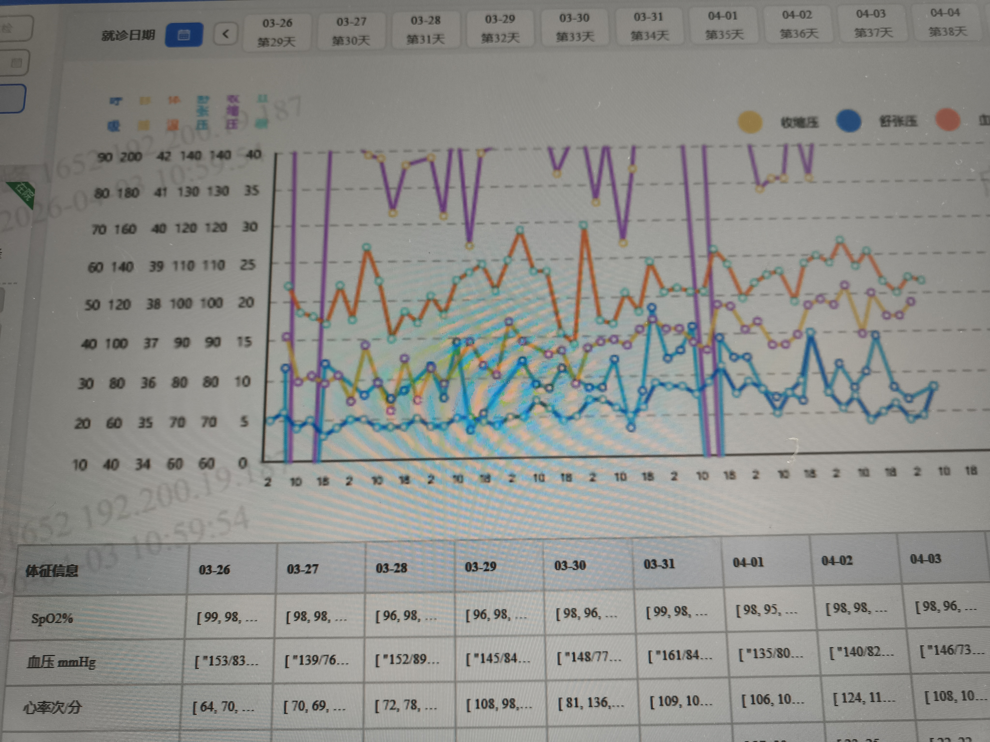
● 治疗过程
3.时间轴记录:(折线图)
体征记录

Slide 11

● 诊疗体会
1.疗效评价：患者恶性血液病化疗后骨髓抑制。重症感染，免疫功能低下，病情进展迅速，多重耐药感染。应及时调整抗感染治疗，治疗过程中未出现严重药物不良反应。耐受性良好。
2.局限性：胃型支气管肺泡灌洗等，进一步并允许筛查手段早期病原学诊断延迟。患者免疫功能低下，多重耐药菌感染风险高。
3.结论：白血病患者免疫功能低下，多重耐药感染风险高需早期结核病原学检查及炎症指标动态调整抗感染治疗方案。采用多药联合的方式治疗提高疗效，改善患者预后。

Slide 12
感谢观看
敬请指导

